Slide 1

ExifTool
Metadata Extraction – side effect: validation
Yvonne Tunnat
nestor Workshop Formaterkennung
29.06.2017

Slide 2
Was ist ExifTool?
  Erstmals veröffentlicht: November 2003
  Anwendungsmöglichkeiten: Metadatenextraktion und:
  „Although ExifTool is not a validator, it often reports useful information in case of defective files.“
  Support & Entwicklung: Phil Harvey
  Lizenz: GNU GPL (open source)
  Nutzungsmöglichkeiten: Kommandozeilentool (Windows, Apple & Linux)
  Ausgabe: Zu empfehlen ist die csv-Ausgabe (in Excel öffnen)
Seite <number>

Slide 3
Kommandozeile – seit Version 10.40
(neueste Version 10.56)
Eingabeaufforderung öffnen im Ordner, in dem ExifTool ist
Nutzung für die Validierung:
Exiftool –api validate –a –u G1 file
Exiftool –api validate –a –u G1 file >ergebnis.csv
Seite <number>

Slide 4
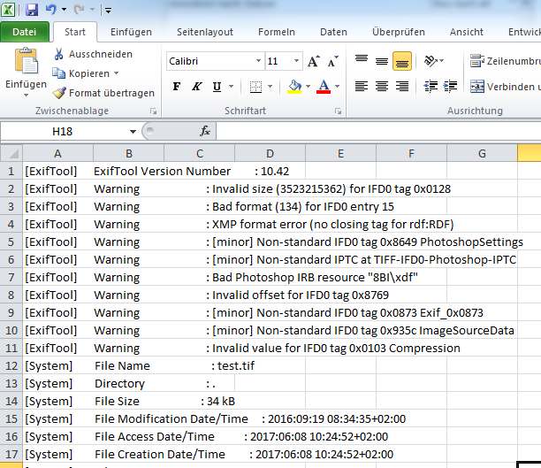
Ausgabebeispiel eine Datei
Eventuelle Fehler und Warnungen werden gleich zu Beginn angezeigt:
Seite <number>

Slide 5
Batch – ganze Ordner durchsuchen
Eine Batch-Datei findet sich auf dem Stick unter Portable -> exiftool ->FullFolderExifTool.bat
Seite <number>

Slide 6
Ausgabebeispiel für mehrere Dateien
Schritt 1: csv-Datei in Editor (z. B. Notepad++) öffnen, alle Kommata durch Semikolon ersetzen (, -> ;) und speichern
Schritt 2: csv-Datei in Excel öffnen
Tabelle hat nun oftmals mehr als 100 Spalten – je nachdem wie viele Metadaten ExifTool aus den Bilddateien ziehen konnte.
(Beispieldatei „ErgebnisOrdner.csv“)
Seite <number>

Slide 7

Hands On
  Teilnehmende ausprobieren lassen
Seite <number>

Slide 8
Diskussion exifTool
Nach dem Blogpost bei der OPF
Reaktion Phil (ExifTool-Entwickler):
Validation-output bekannt gegeben („experimental metadata validation feature“)
Persönliches Fazit:
Sehr übersichtlich bei Analyse eines einzelnen Files
Immer noch eher unübersichtlich bei mehreren Files
Und: Was soll das mit den Kommata statt Semikolons?
Seite <number>

Slide 9
Weiterführende Links
bei Coptr http://coptr.digipres.org/ExifTool
offizielle Webseite http://www.sno.phy.queensu.ca/~phil/exiftool/
Seite <number>

